Slide 1
Лабораторная работа 5
Модель хищник-жертва Извекова Мария Петровна

Slide 2

Докладчик
Извекова Мария Петровна
студентка 3-го курса
Российский университет дружбы народов
1132226460@pfur.ru

Slide 3
Цели и задачи
Построить модель SIR в xcos и OpenModelica.

Slide 4
Задание
Реализовать модель SIR в в xcos;
Реализовать модель SIR с помощью блока Modelica в в xcos;
Реализовать модель SIR в OpenModelica;
Реализовать модель SIR с учётом процесса рождения / гибели особей в xcos (в том числе и с использованием блока Modelica), а также в OpenModelica;
Построить графики эпидемического порога при различных значениях параметров модели (в частности изменяя параметр μ);
Сделать анализ полученных графиков в зависимости от выбранных значений параметров модели.

Slide 5
Выполнение лабораторной работы
$$\left\{\begin{matrix}\dot{s}\left(t\right)=−βs\left(t\right)i\left(t\right), \\ \dot{i}\left(t\right)=βs\left(t\right)i\left(t\right)−νi\left(t\right), \\ \dot{r}\left(t\right)=νi\left(t\right)\end{matrix}\right.$$
где β - скорость распространения, ν - скорость выздоравления

Slide 6
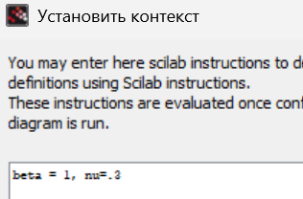
Зафиксируем начальные данные: β = 1 ν = .3 s(0)=0.999, r(0)=0, i(0)=0.001 В меню Моделирование, Установить контекст зададим значения переменных β и ν(рис. [-@fig:001]).
Фиксирование переменных

Slide 7
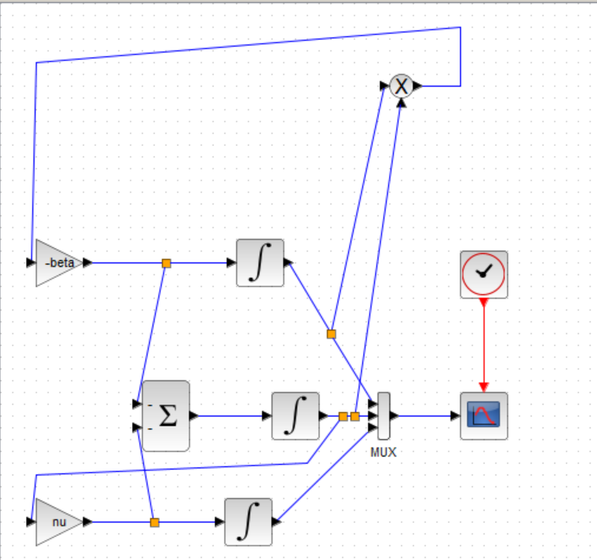
Готовая модель

Slide 8
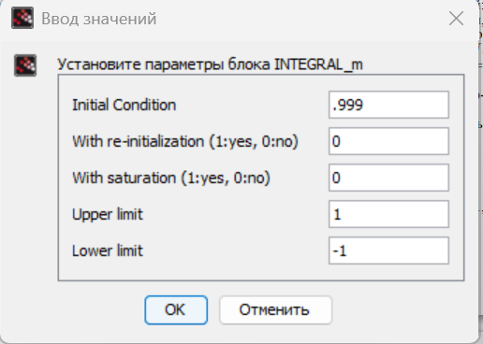


Slide 9
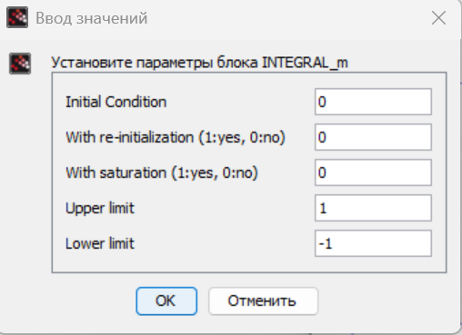
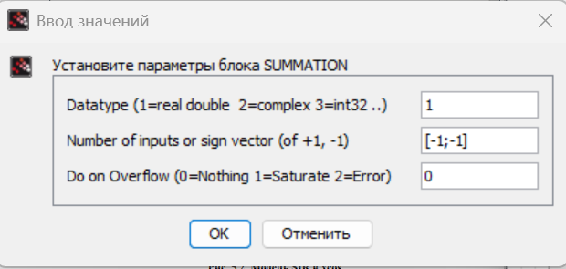

Slide 10
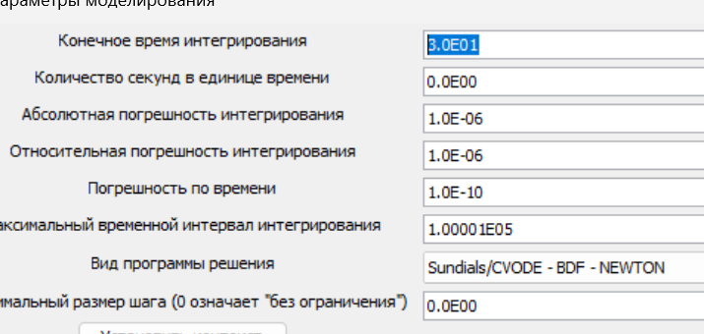
Конечное время интегрирования

Slide 11
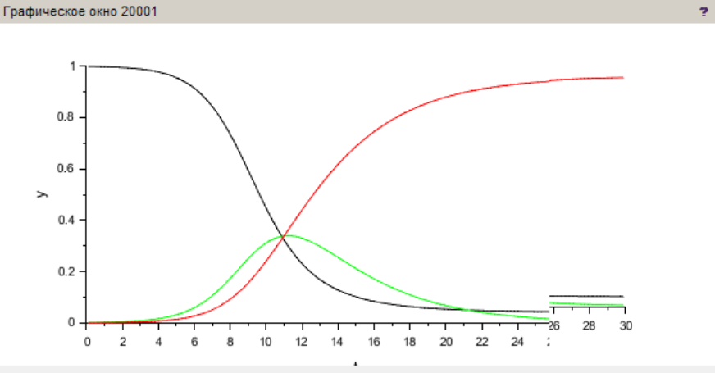
Результат моделирования

Slide 12
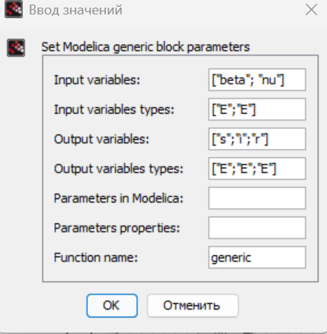
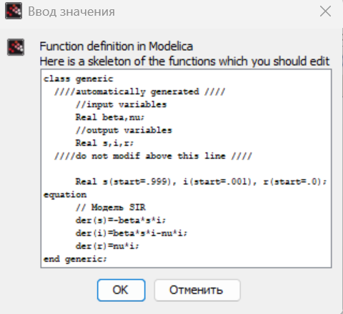
Реализация модели с помощью блока Modelica в xcos
Фиксированные переменные
Функция generic

Slide 13
Результат моделирования

Slide 14
Упражнение

Slide 15
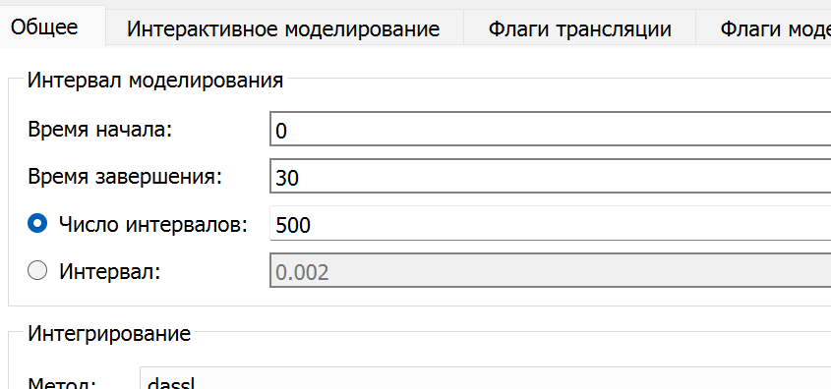
Время симмуляции

Slide 16
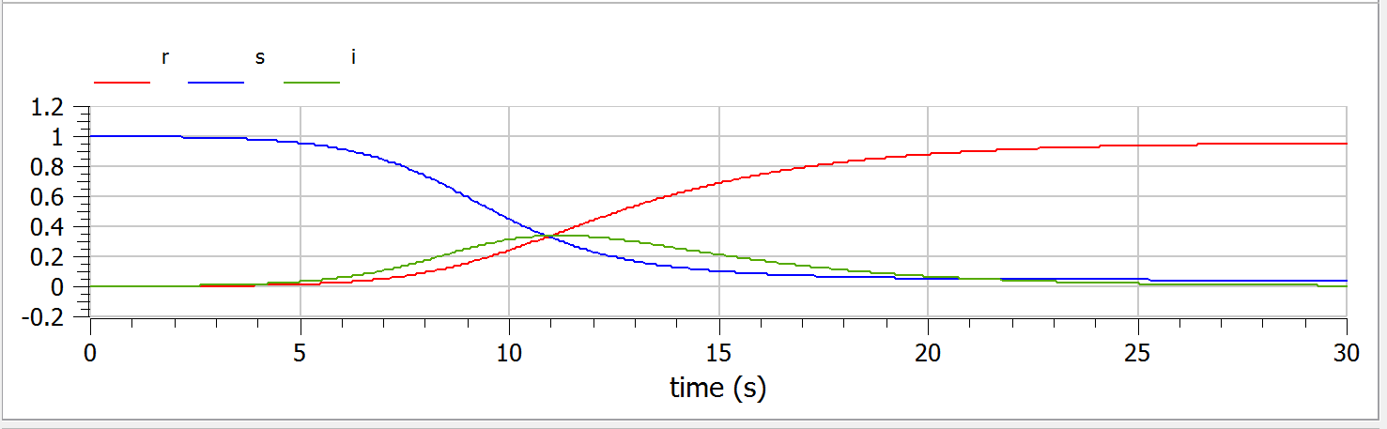
Результат моделирования

Slide 17
Задание для самостоятельного выполнения
$$\left\{\begin{matrix}\dot{s}\left(t\right)=−βs\left(t\right)i\left(t\right)+μ\left(N−s\left(t\right)\right), \\ \dot{i}\left(t\right)=βs\left(t\right)i\left(t\right)−νi\left(t\right)−μi\left(t\right), \\ \dot{r}\left(t\right)=νi\left(t\right)−μr\left(t\right)\end{matrix}\right.$$

Slide 18
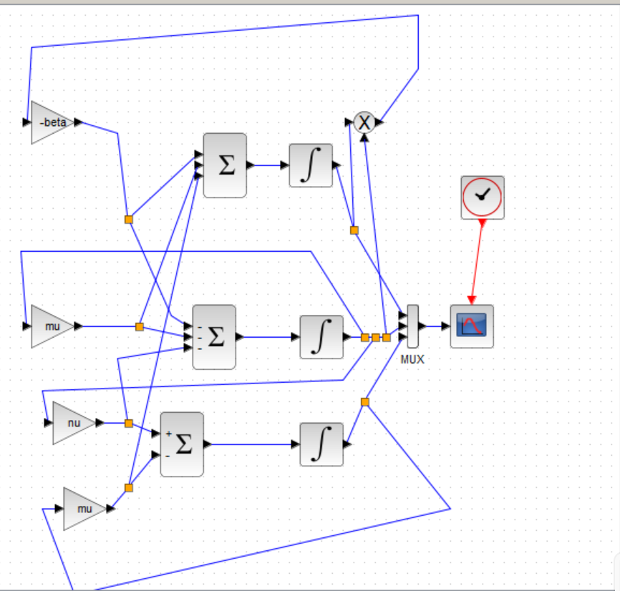
Готовая модель

Slide 19
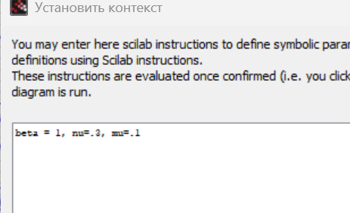
Задаем параметры

Slide 20
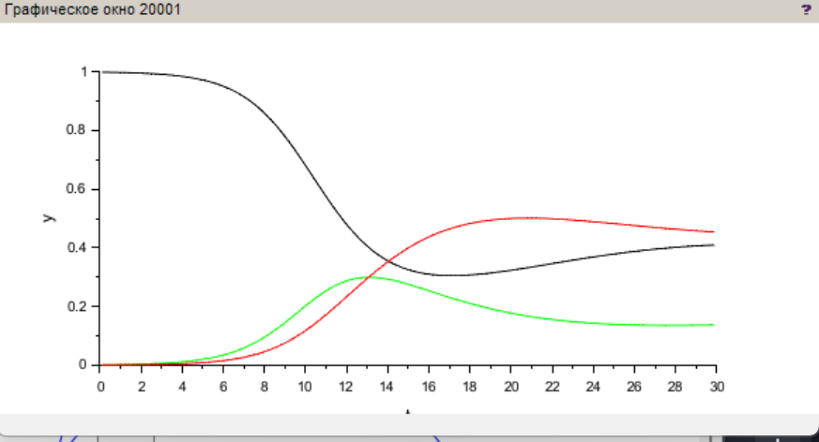
Результат моделирования

Slide 21
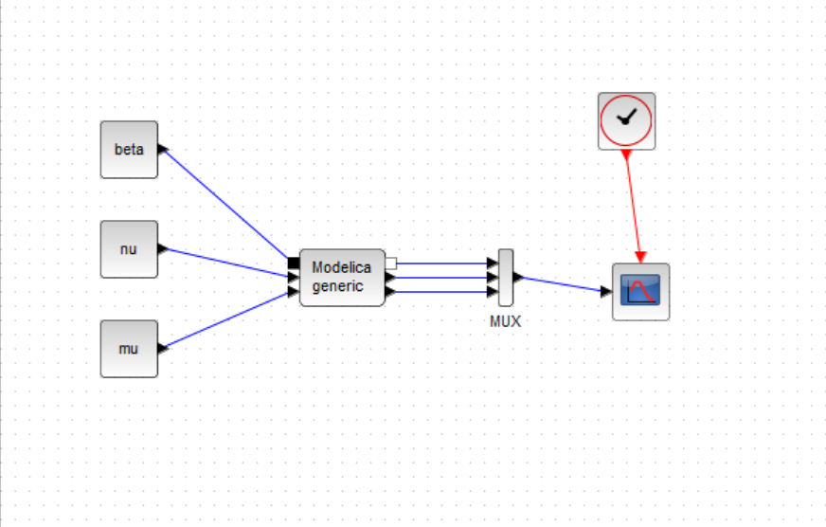
Модель с блоком

Slide 22
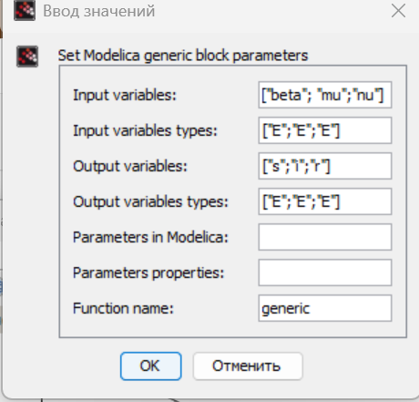
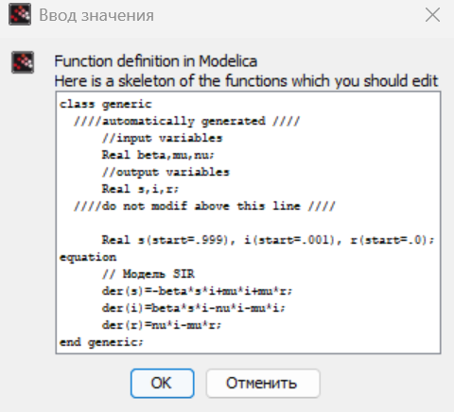

Slide 23
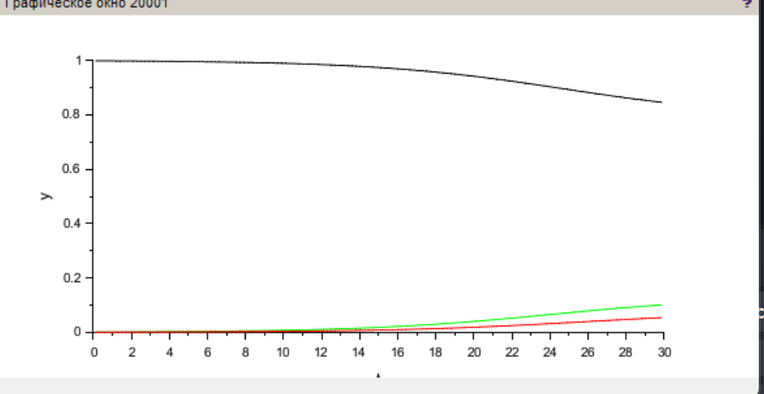
Результат моделирования при μ=0.1
Результат моделирования при μ=0.9

Slide 24
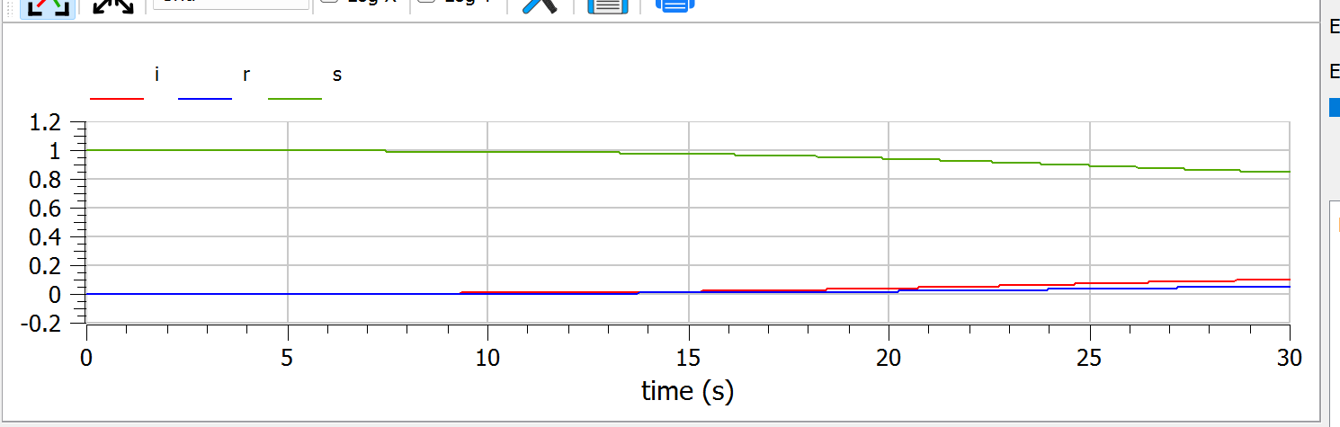
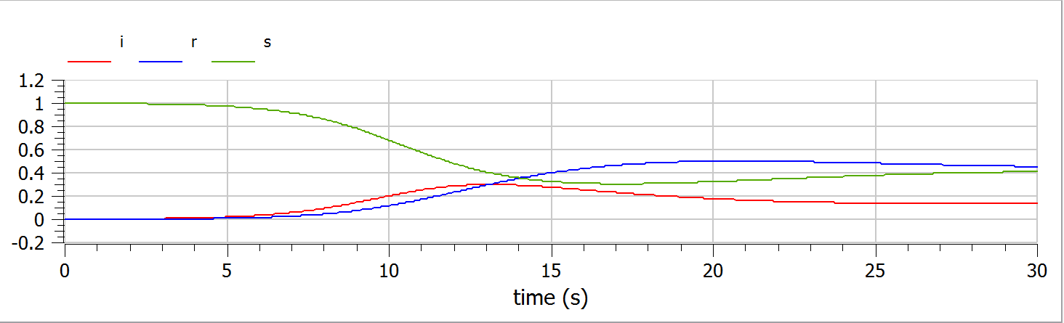
Результат моделирования при μ=0.1
Результат моделирования при μ=0.9

Slide 25
Вывод
В процессе выполнения данной лабораторной работы была построена модель SIR в xcos и OpenModelica

